Slide 1
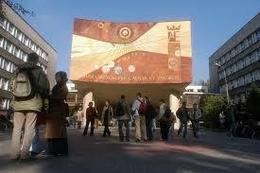
Il mio ufficio, la mia università
Creato da a.LIPIŃSKA

Slide 2
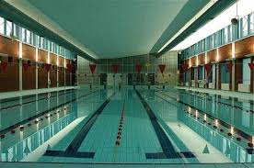
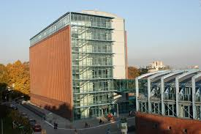
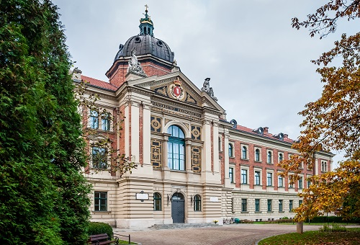
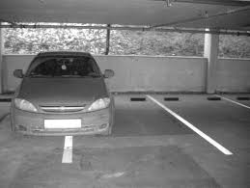
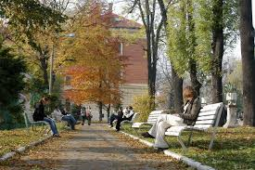
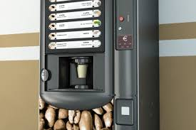
Cosa c’è nel campus Uek?
C’è……./ci sono……
una piscina
un edificio vecchio
edifici moderni
un parcheggio
sotterraneo
automat a caffè
zone verdi con le panchine

Slide 3
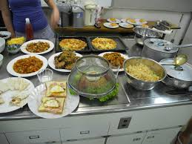
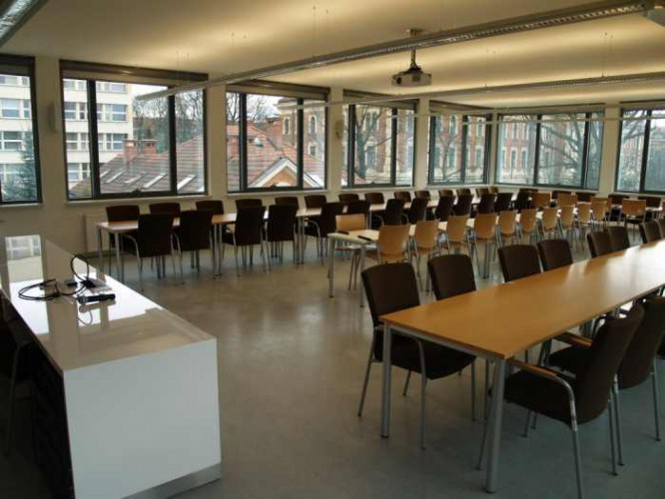
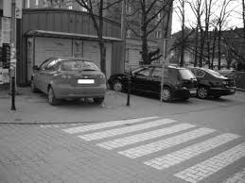
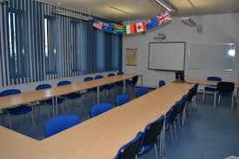

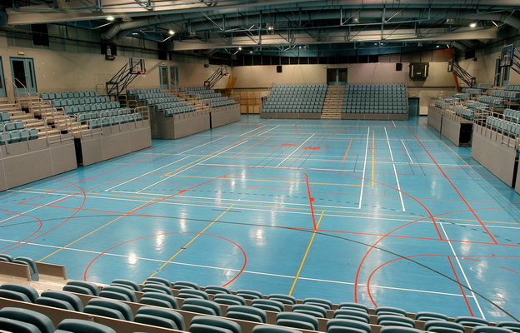
una mensa
universitaria
sale conferenze
un parcheggio esterno
un laboratorio linguisitco
un campo sportivo
un club

Slide 4
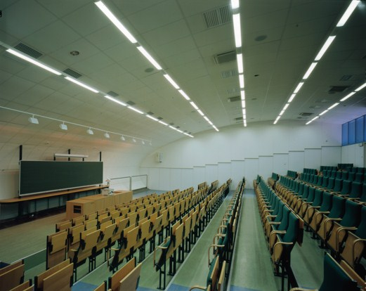
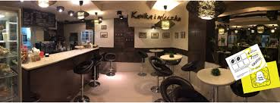
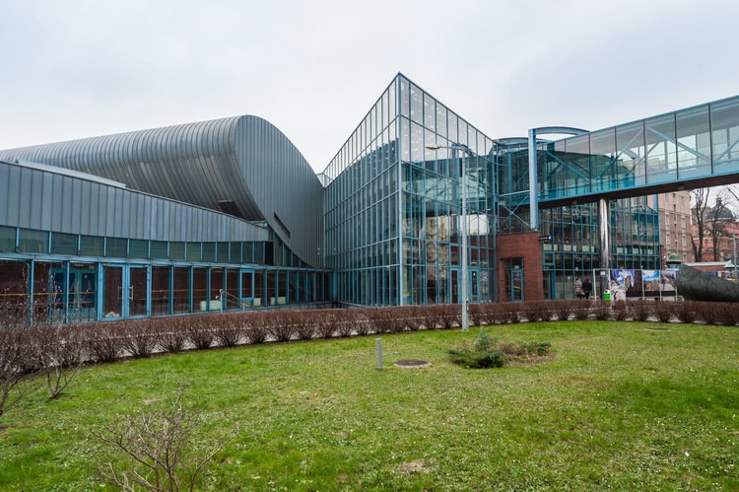
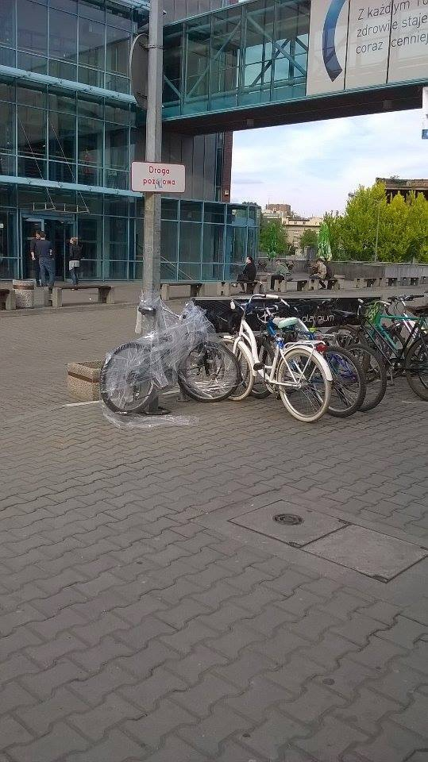
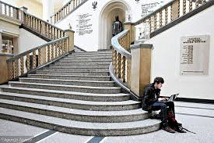
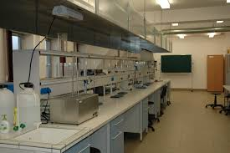
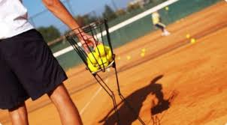
un bar
un’aula grande
un passaggio tra
gli edifici
parcheggio biciclette
un laboratorio
uffici amministrativi
un campo da tennis

Slide 5
Come è?
grande stretto
alto naturale
spazioso attrezzato
luminoso
bello
elegante
pulito
pieno
moderno
silenzioso
piccolo largo
basso artificiale
piccolo
buio
brutto
sportivo
sporco
vuoto
vecchio
rumoroso

Slide 6
Il mio ufficio, i miei uffici
Il tuo direttore, i tuoi direttori
Il suo insegnante, i suoi insegnanti/ il Suo insegnante, i Suoi insegnanti
la mia scrivania, le mie scrivanie
la tua lavagna, le tue lavagne
la sua aula, le sue aule/ la Sua aula, le Sue aule

Slide 7
il nostro stabilimento, i nostri stabilimenti
il vostro settore, i vostri settori/
i Vostri settori
il loro edificio, i loro edifici
la nostra mensa, le nostre mense
la vostra biblioteca, le vostre biblioteche/le Vostre biblioteche
la loro piscina, le loro piscine

Slide 8
Sei giornalista. Fa un’intervista con uno studente Uek.
1.Cosa c’è nel vostro campus universitario?
2. Quanti edifici ci sono? Come sono?
Alcuni edifici sono…….., altri sono….
3. Come sono le vostre aule?
3. Ci sono impianti sportivi alla vostra università? Quali?
4. Dove potete pranzare?
5. Dove potete prendere un caffè?
6. C’è un’aula conferenze? Come è?

Slide 9
7. Ci sono aree verdi? Dove?
8. C’è un parcheggio esterno/sotterraneo? Gli studenti possono parcheggiare le loro macchine? (tessere)
9. Dove sono i vostri uffici amministrativi?
10. Dove sono e come sono i vostri laboratori?
11. C’è una biblioteca? Dove? Come è?
12. Un club? Cosa organizza?
13. Chi sono gli studenti del vostro campus?
14. Come sono gli insegnanti?

